Slide 1
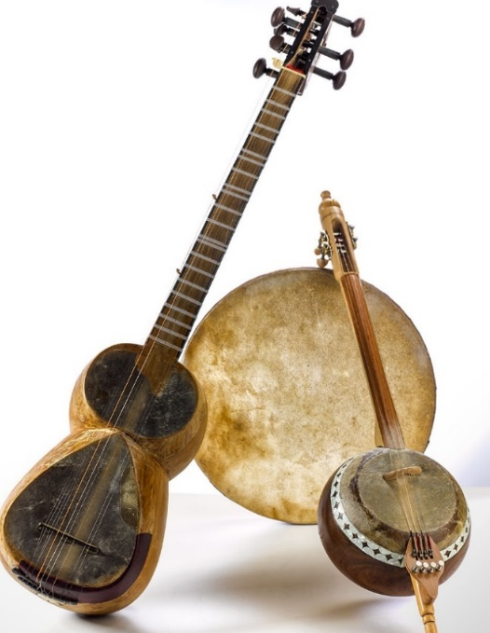
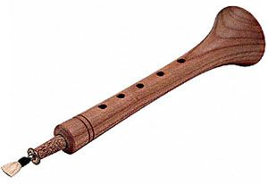
F I Z I K A
6-sinf
MAVZU: MUSIQIY TOVUSHLAR VA SHOVQINLAR. TOVUSH
VA SALOMATLIK. ME’MORCHILIKDA TOVUSH.

Slide 2
O‘TILGAN MAVZUNI TAKRORLASH
Tovushning qaytishi deb nimaga aytiladi?
1
Aks-sado nima va u qanday ro‘y beradi?
2
3
Exolot qanday asbob?

Slide 3
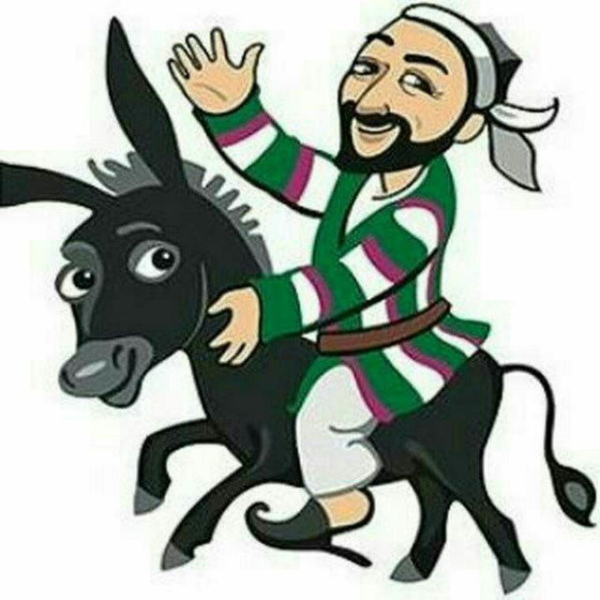
L A T I F A
Nasriddin bir kuni musiqachi tanishinikiga mehmon bo‘lib boribdi. Tanishi unga turli xil musiqa asboblarini uzoq vaqt davomida chalib ko‘rsatibdi-da, so‘rabdi:

Slide 4
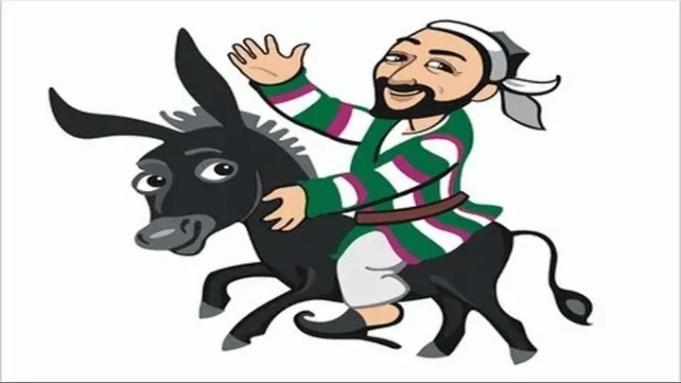
“Mulla Nasriddin, shu musiqa asboblaridan qaysi birining ovozi sizga yoqadi?”
“Menimcha eng yaxshi ovoz, bu kapgirning qozonga urilishidan chiqqan ovoz”

Slide 5
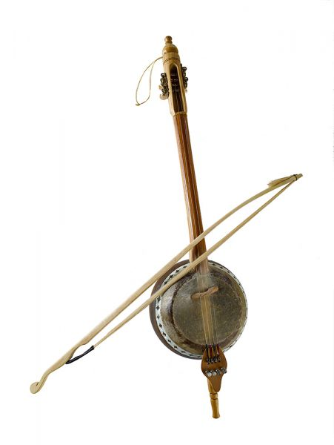
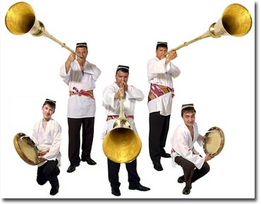
Musiqa asboblarida tovushlar qanday hosil qilinadi?
Karnay, surnay, rubob, tor, dutor, tanbur, skripka, g‘ijjak va boshqa musiqa asboblaridan chiqqan tovush havo zarrachalarini tebranma harakatga keltiradi.

Slide 6
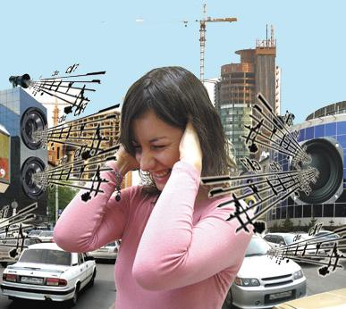
Musiqa asboblarida tovushlar qanday hosil qilinadi?
Har qanday yoqimli kuy yoki ashulani ham juda baland ovozda qo‘yilsa, u shovqinga aylanadi. Shovqin inson asabiga va salomatligiga ta’sir ko‘rsatadi. Shu sababli shovqindan asrash uchun tovush yutuvchi vositalardan foydalaniladi.

Slide 7
TOVUSH YUTISH KOEFFITSIYENTI
Narsa va vositalarning tovushni yutish xossasini belgilash uchun tovush yutish koeffitsiyenti (α) deb ataluvchi kattalik kiritiladi.
a- yutilgan tovush energiyasining tushgan tovush energiyasiga nisbati bilan o‘lchanadi.

Slide 8
Turli metallar uchun tovush yutish kattaliklari

Slide 9
BU FAKT!
Musiqa bilan shug‘ullangan bolalarda aniq fanlarni o‘zlashtirish qobiliyati musiqa bilan shug‘ullanmaganlarga qaraganda 4 baravar yuqori bo‘ladi.

Slide 10
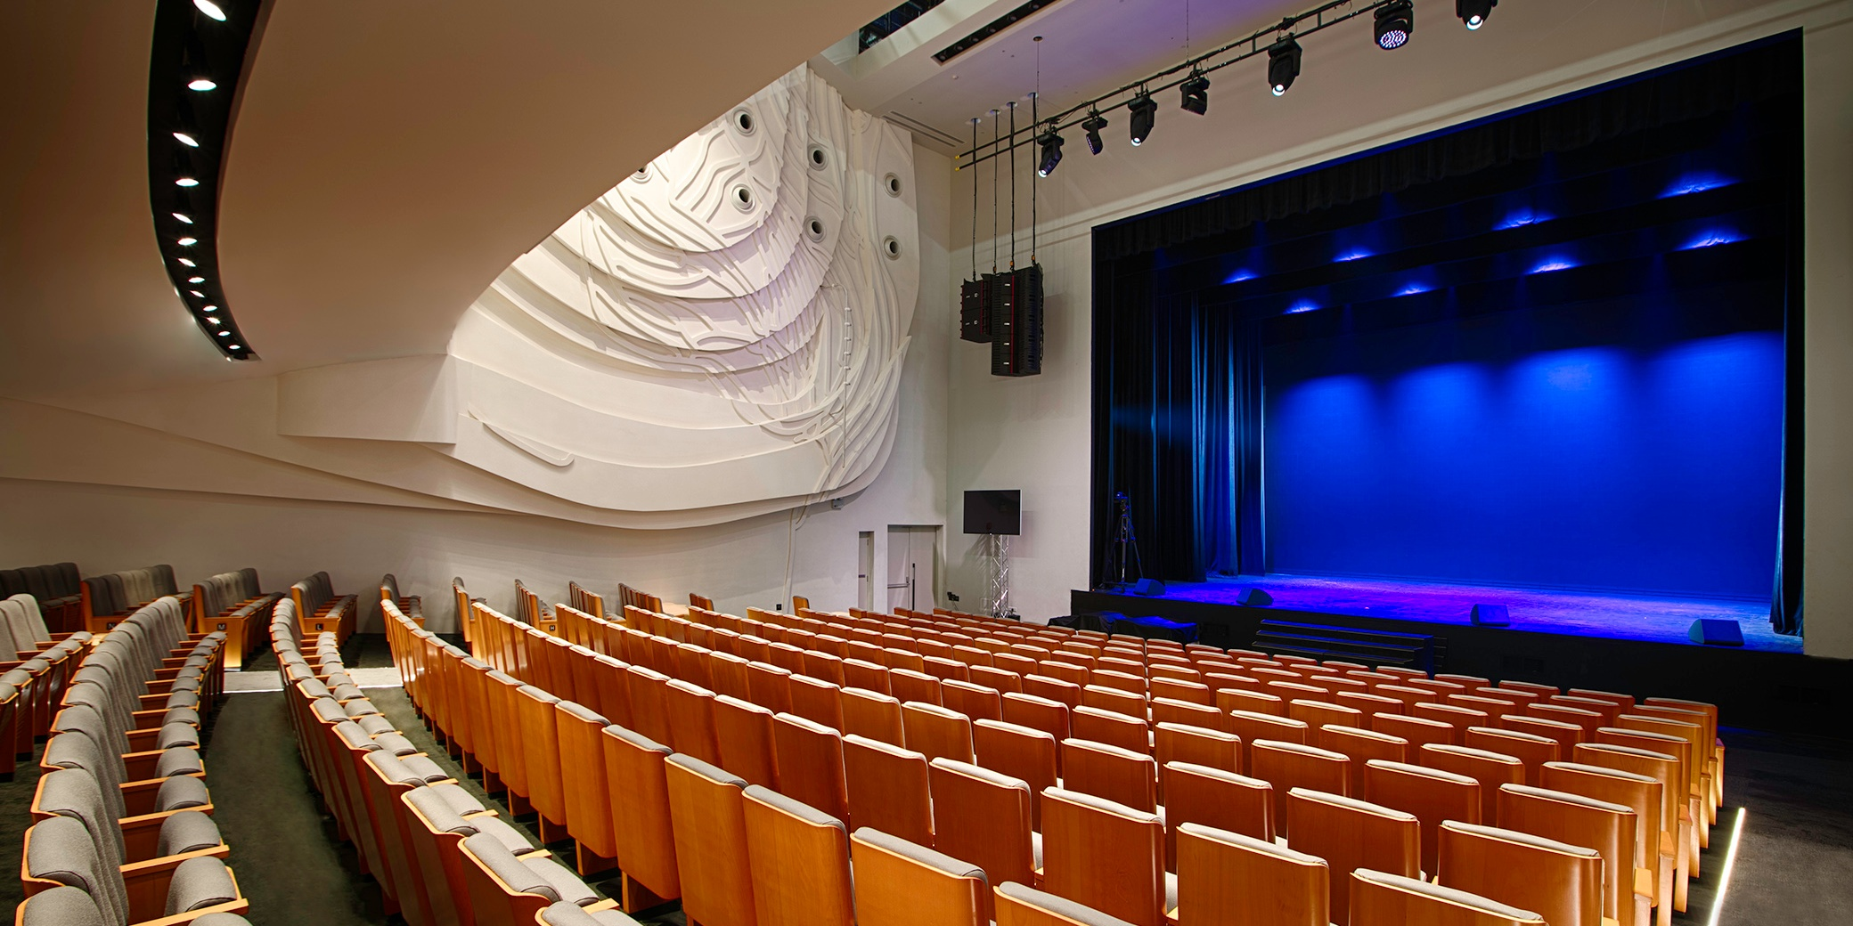
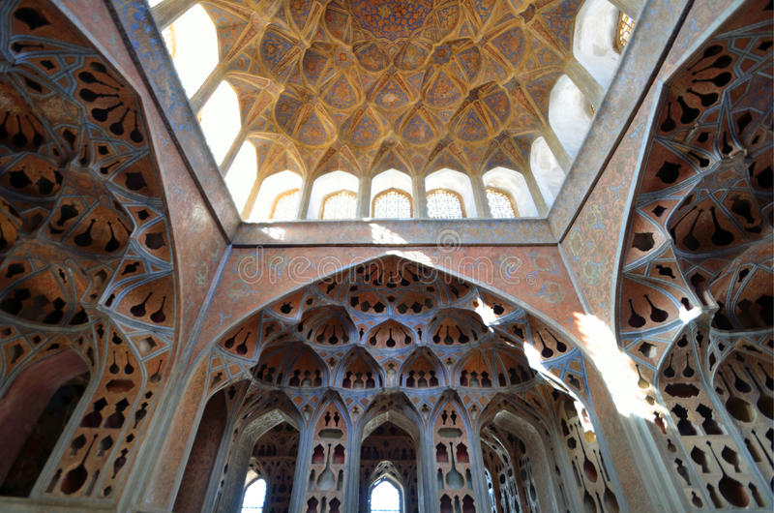
ME’MORCHILIKDA TOVUSH
Binolarni loyihalashda ham tovush tarqalishiga e’tibor beriladi. Shu sohani o‘rganadigan fan bo‘limi me’morchilik akustikasi deb ataladi.

Slide 11
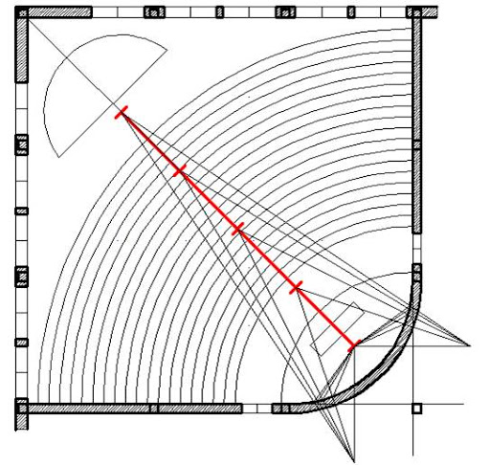
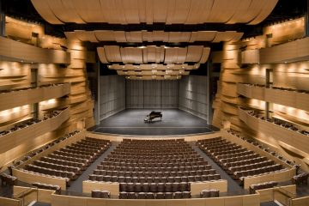
ME’MORCHILIKDA TOVUSH
Bunday binolarning shipiga qaralsa, uning shakli ichi bo‘sh tuxum po‘chog‘iga o‘xshab qurilgan bo‘ladi. Shunda sahnadan chiqqan tovush unga urilib, zalning istalgan joyiga bir xil masofani o‘tib boradi.

Slide 12
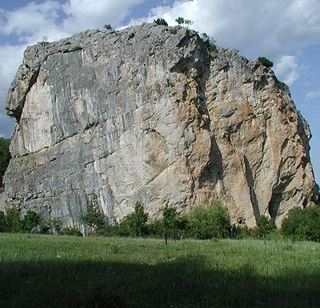
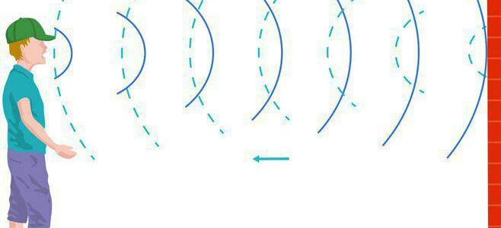
10-MASHQ
Qoya ro‘parasida turgan bola ovozining aks-sadosini 2 s dan so‘ng eshitdi. Boladan qoyagacha bo‘lgan masofa qancha?

Slide 13
1-MASALA
Berilgan: Formulasi: Yechilishi:
t = 2 s
$$θ_{t}=340\frac{m}{s}$$
Topish kerak:
s = ?
S = $θ_{t}∙t_{1}$
S = $340\frac{m}{s}$ $∙1 s=$
$t_{1}$= t / 2
$$=340 m$$
$t_{1}=t_{2}=1 s$
Javob:
S $=340 m$

Slide 14
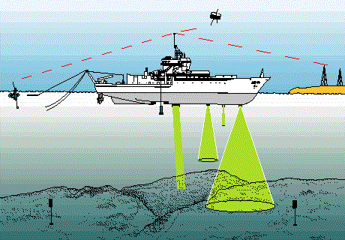
10-MASHQ
2. Dengizning 1,5 km masofasiga yuborilgan ultratovush 2 s dan so‘ng qabul qilindi. Ultratovushning dengiz suvidagi tarqalish tezligi nechaga teng?

Slide 15
2-MASALA
Berilgan: Formulasi: Yechilishi:
t = 2 s
S = 1,5 km= 1500 m
Topish kerak:
${ θ}_{d}$= ?
S = $θ_{d}∙t$
$θ_{d}$= $\frac{1500 m}{1}=$
$θ_{d}$= $\frac{s}{t}$
= $1500 m$/s
Javob:
$θ_{d}$= 1500 m/s

Slide 16
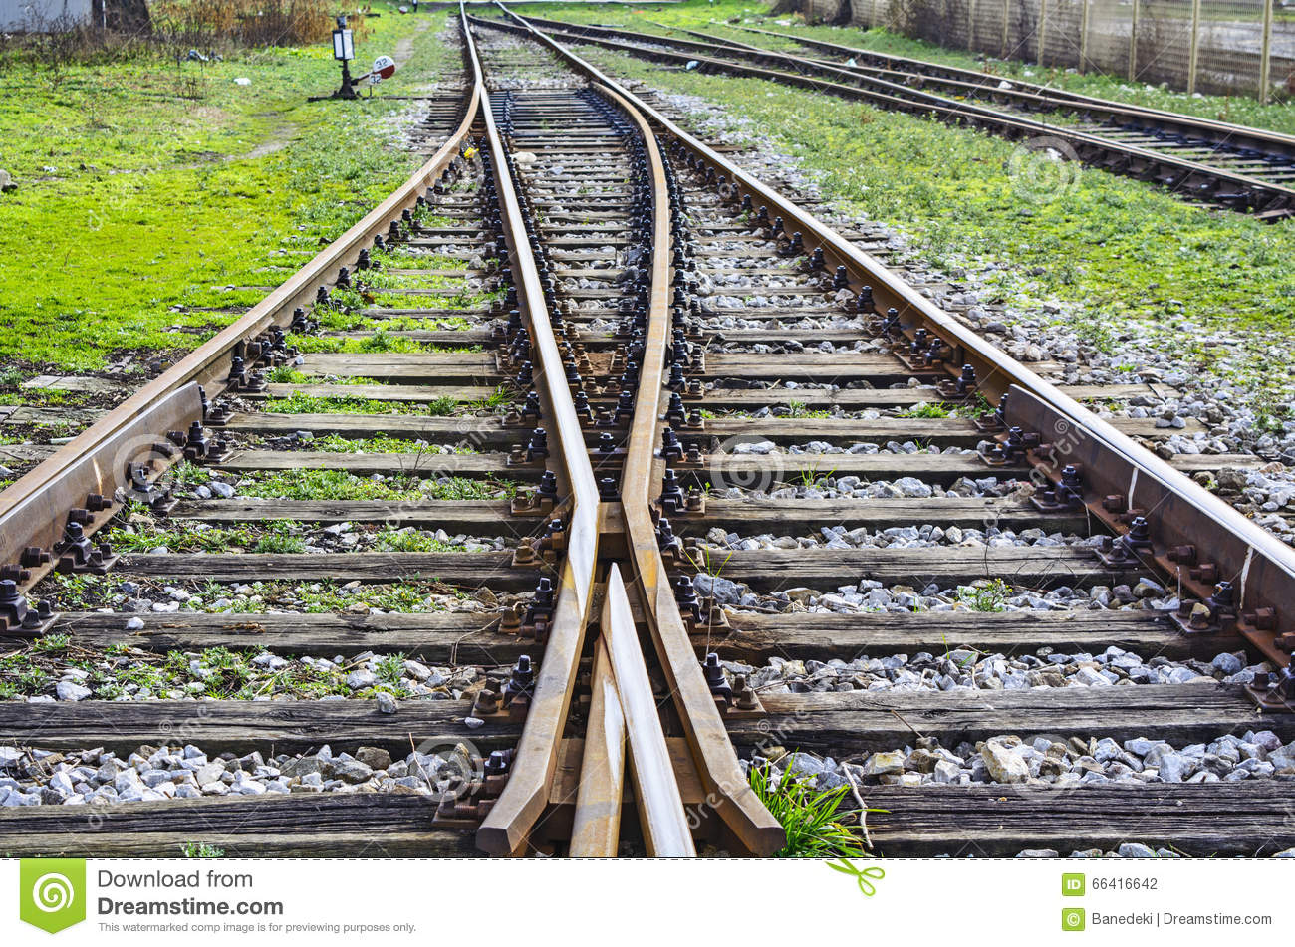
10-MASHQ
3. 54-mavzudagi jadvaldan foydalanib, teplovoz tovushining temir yo‘l relslari bo‘ylab tarqalish tezligi, havoda tarqalish tezligidan necha marta katta bo‘lishini aniqlang.

Slide 17
3-MASALA
Berilgan: Yechilishi:
$θ_{h}$= 340 m/s
$θ_{t}$= 5850 m/s
Topish kerak:
$\frac{θ_{t}}{θ_{h}}$= ?
$\frac{θ_{t}}{θ_{h}}$= $\frac{\text{5850 }\text{m}\text{/}\text{s} }{\text{340 }\text{m}\text{/}\text{s}}≈17.2$
Javob:
17,2 marta katta

Slide 18
Mustaqil bajarish uchun topshiriqlar:
Mavzu oxiridagi savollarga javob yozing.
Darslikdan bobni takrorlashga doir test topsiriqlarni yeching.

